Slide 1
Many to many
Many to many

Slide 2
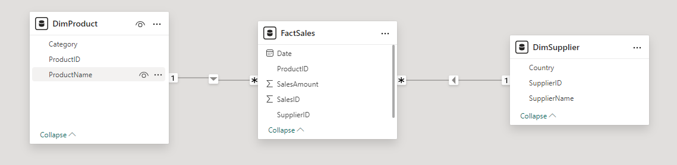
Many to many
Note : Ce laboratoire utilise le fichier lab4.xlsx dans le modèle Sales
Créez les relations entre les tables comme suit :
FactSales → DimProduct (via ProductID).
FactSales → DimSupplier (via SupplierID).

Slide 3
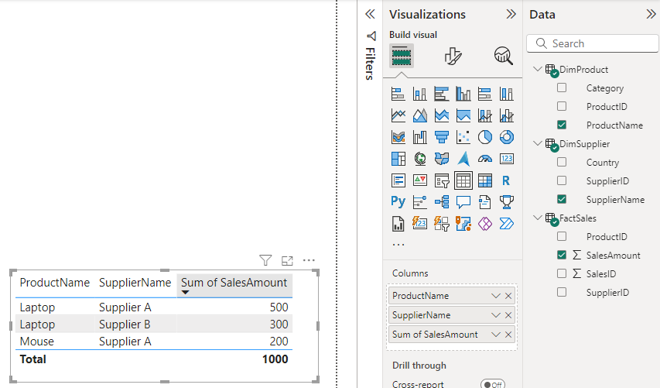
Many to many
Problème :
Les produits sans ventes (ex : nouveaux produits) et les fournisseurs fournissant des produits non encore vendus ne sont pas représentés.
Représentez les données avec un visuel Tableau
Notez les informations manquantes :
Pas de données pour Monitor (Produit 103) ou Keyboard (Produit 104).
Supplier C n'apparaît pas car il n'a aucune vente.

Slide 4
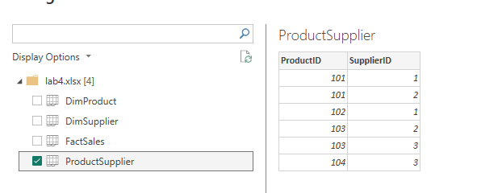
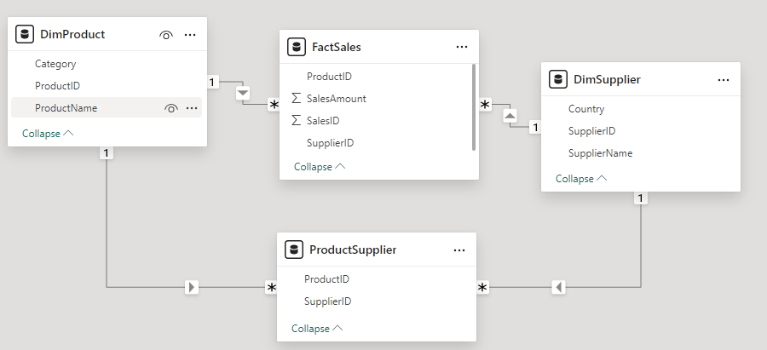
Many to many
Ajoutez maintenant la table ProductSupplier.

Slide 5
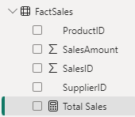
Many to many
Ajoutez une nouvelle mesure à la table FactSales
Total Sales =
SUMX(
ProductSupplier,
COALESCE(
CALCULATE(SUM(FactSales[SalesAmount])),
0
)
)

Slide 6
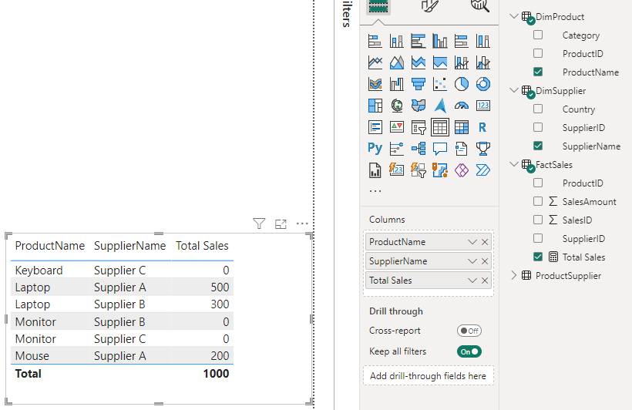
Many to many
Ajouter un visuel Table avec ProductName, SupplierName et Total Sales comme colonnes

Slide 7
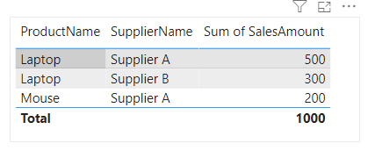
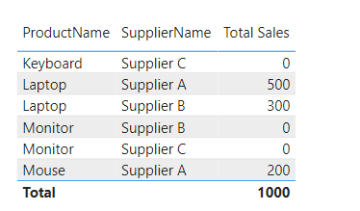
Many to many
Observez la différence maintenant
Without Many to many
With Many to many

Slide 8
Merci
Merci

